Slide 1
小学校 体育
〔第３学年及び第４学年〕
体つくり運動
「体ほぐしの運動」
「多様な動きをつくる運動」
〔体力編〕
学習時間の目安：約15分

Slide 2
運動をすることでどんな力が
高まるのか？（１）
体つくり運動に関連して高められる体力
・体のやわらかさ
・体や用具を上手に使う力
・力強さ
・動きを続ける力

Slide 3
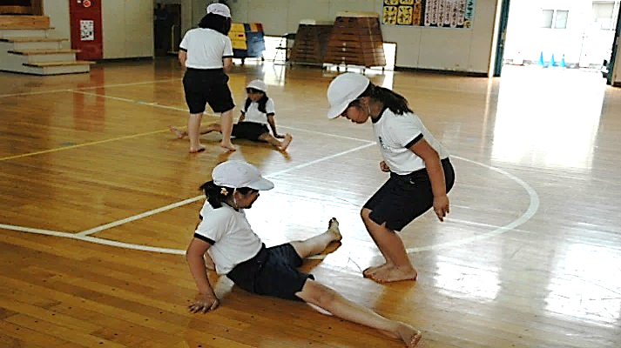
運動をすることでどんな力が
高まるのか？（２）
体のやわらかさを高める動きの例
・ストレッチ
・足開きじゃんけん
・ブリッジ
・グーパージャンプ

Slide 4
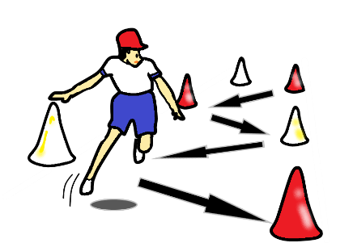
運動をすることでどんな力が
高まるのか？（３）
体や用具を上手に使う力を高める動きの例
・なわとび
（いろいろなとび方）
・コマ回り
・ボールキャッチ
・ジグザグ走

Slide 5
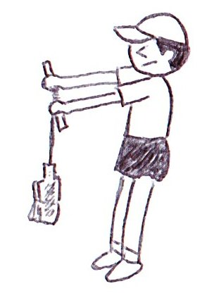
運動をすることでどんな力が
高まるのか？（４）
力強さを高める動きの例
・うんてい・登り棒
ジャングルジム
・タイヤおし、タイヤ引き
・ペットボトル巻き上げ

Slide 6
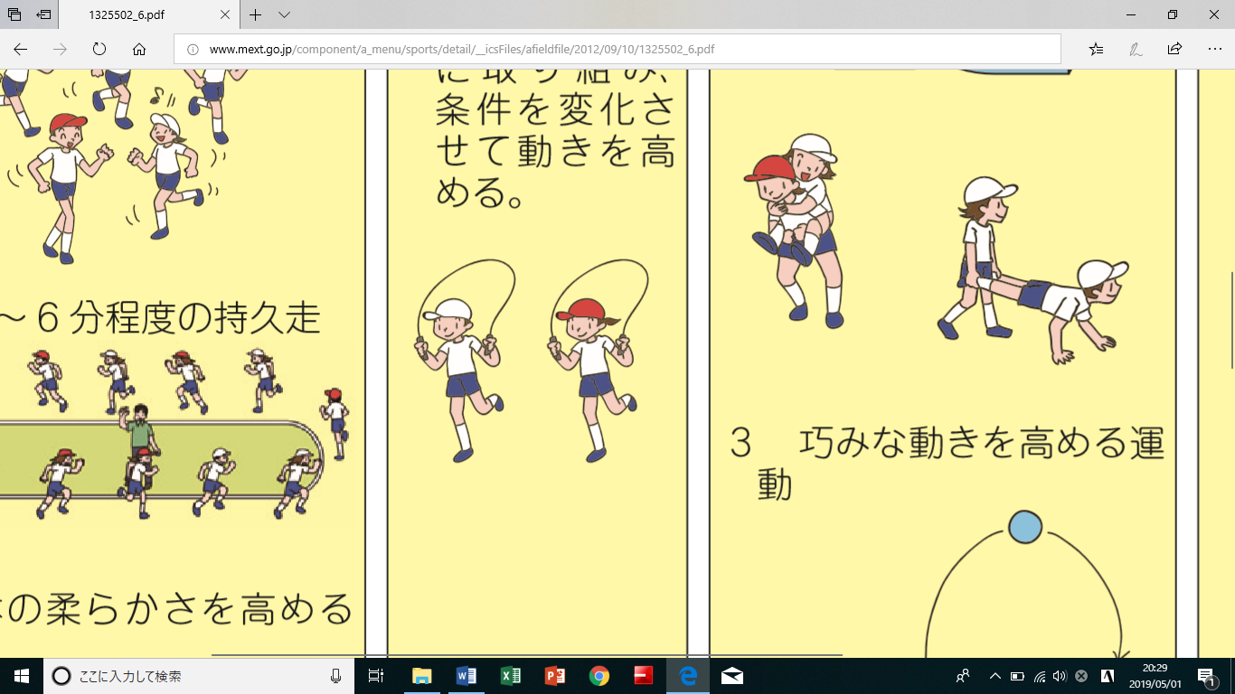
運動をすることでどんな力が
高まるのか？（５）
動きを続ける力を高める動きの例
・３～４分の持久走
・連続なわとび
・ダンス

Slide 7
運動をすることでどんな力が
高まるのか？（６）
体力を調べよう！
◆「体力を調べる動き」にちょうせんし、自分の体力を調べましょう。
【めあて】自分がよくできる運動や、苦手な運動を知る。
(１) ６種類の「体力を調べる動き」にちょうせんし、
得点を学習カードの体力を高める
取組①に記録しましょう。
(２)記録を見て、自分の体力について考えたことを
学習カードの体力を高める取組①
に書きましょう。

Slide 8
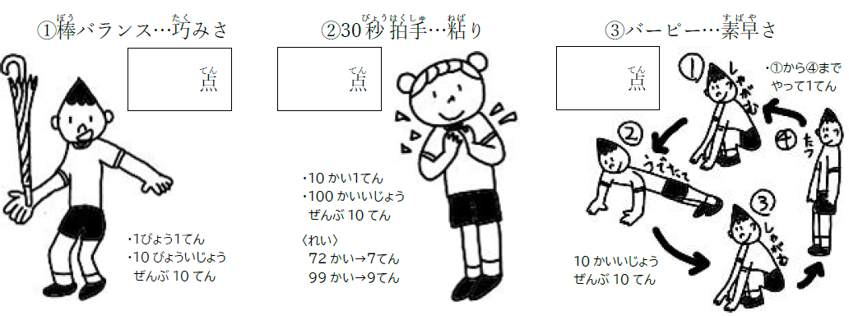

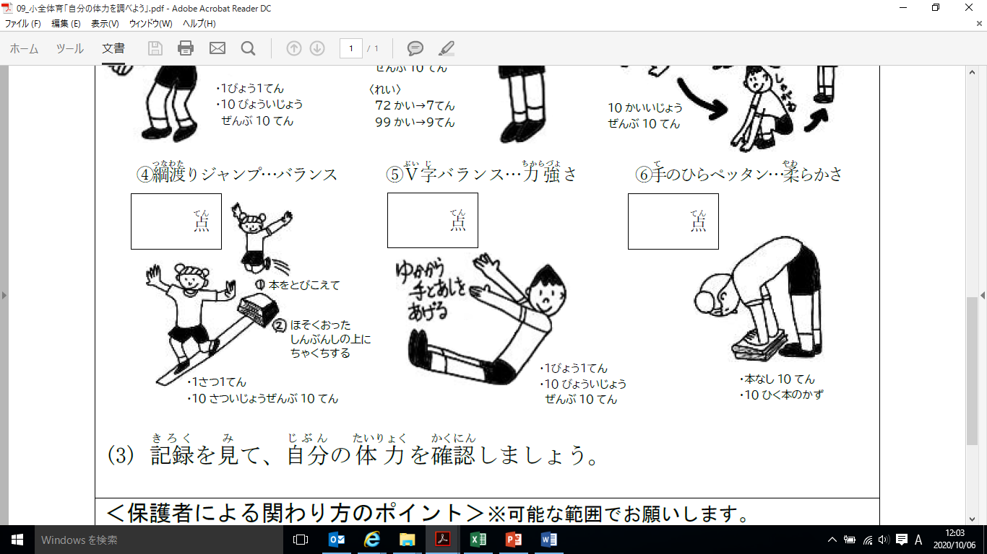
運動をすることでどんな力が
高まるのか？（７）
【体力を調べる動き】
【参考動画】
資料元 札幌市教育委員会ホームページ内 家でもできる体つくり運動

Slide 9
運動をすることでどんな力が
高まるのか？（８）
【学習カードに書きましょう】
この学習の中でしょうかいした運動にいくつか取り組んでみましょう。
とくに取り組んだ運動を学習カードの
体力を高める取組②
に書きましょう。

Slide 10
【画像資料・映像資料引用元】
札幌市教育委員会 ホームページ内
家でもできる体つくり運動
姫路市教育委員会作成
体力を高める運動資料
千葉県教育委員会 ホームページ内
指導資料集【第３８集】新しい体育の展開

